Slide 1
Поверхностный интеграл второго рода.
Выполнила Авдошина Анна
гр 2г01

Slide 2
Поверхностные интегралы
Понятие поверхностного интеграла является логическим продолжением понятия двойного интеграла на случай, когда областью интегрирования является некоторая поверхность, а подынтегральной функцией служит функция трех независимых переменных.

Slide 3
Поверхностные интегралы
Интеграл по площади поверхности (1-го рода)
Интеграл по координатам (2-го рода)

Slide 4
Поверхностный интеграл 2-го рода
Поверхностным интегралом 2-го рода от функции u = f(x,y,z) по указанной стороне поверхности (σ) называется предел суммы произведений значений функции в точках поверхности на проекции соответствующих элементарных площадок поверхностей на одну из координатных плоскостей при неограниченном увеличении числа разбиений поверхности на части и стремлении площадей всех элементарных участков поверхности к нулю.

Slide 5




По проекциям на плоскости XOY,XOZ,YOZ

Slide 6
Связь интегралов 1-го и 2-го рода
На плоскость YOZ: dy dz = cosα dσ
На плоскость XOZ: dx dz = cosβ dσ
На плоскость XOY: dx dy = cosγ dσ

Slide 7



Если P(x,y,z), Q(x,y,z), R(x,y,z) – непрерывные на (σ) функции, тогда можно записать

Slide 8
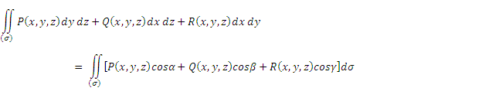
Общая формула, связывающая поверхностные интегралы 1-го и 2-го рода

Slide 9


Свойства
Линейность
Аддитивность
При изменении ориентации поверхности, поверхностный интеграл меняет знак

Slide 10

Рассмотрим пример
Вычислите интеграл
по внешней стороне параболоида
9 - z = x² + y²
(Нормаль к поверхности образует острый угол с осью OZ)

Slide 11
Спасибо за внимание!

